Slide 1
Bài 7: Phân tích cú pháp (tiếp theo)
PHÂN TÍCH DỰA BẢNG

Slide 2
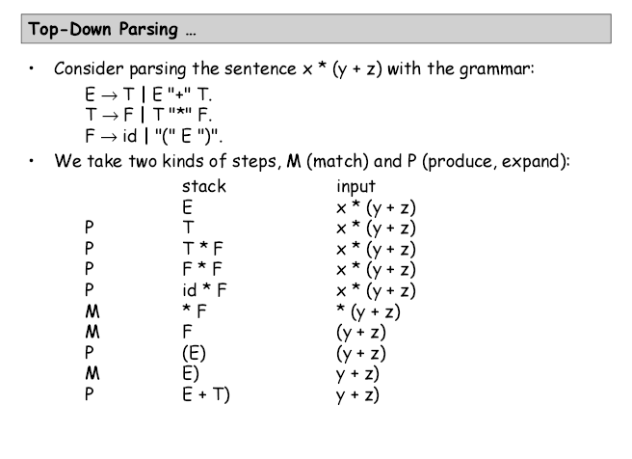
Ví dụ phân tích trên xuống – cần bảng hỗ trợ chọn phép suy

Slide 3
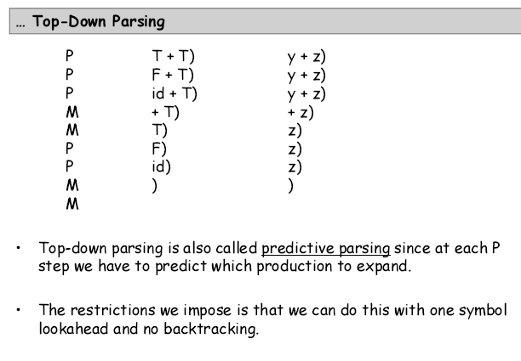
Top–Down Parsing (tiếp)

Slide 4
Phân tích dựa bảng
Phân tích dựa bảng với máy trạng thái hữu hạn đẩy xuống
Thuật toán phân tích độc lập với ngôn ngữ.
Máy trạng thái hữu hạn được tự động sinh từ văn phạm.
T(P,a) là bảng Table ở hang P, cột a chứa phép suy.
Language generator tables
Input
parser
stack
tables

Slide 5
Top-down parsing
Hành động:
  Ban đầu, stack chứa ký hiệu câu $ và ký hiệu ban đầu S
  Tại mỗi bước, giả sử P là ký hiệu ở đỉnh stack, và a là từ tố tiếp theo ở đầu vào
  Nếu P là tận cùng a, đọc từ tố tiếp, lấy ký hiệu a ra khỏi stack (sánh a)
  Nếu T(P, a) là phép suy P ABC…., loại P ra khỏi stack, đẩy các ký hiệu ...C, B, A vào trong stack (từ phải qua trái với A ở trên đỉnh)
  Nếu P là ký hiệu câu $ và a là kết thúc câu $, chấp nhận (sánh $).
  Nếu T(P, a) không xác định, thông báo lỗi.
Hành động ngữ nghĩa: Khi xác định phép suy diễn
P ABC.., bổ sung vào cây các đỉnh A, B, C, .. là con của P theo thứ tự ở vế phải.

Slide 6
Otomat đẩy xuống - Pushdown Automata
Văn phạm phi chính qui có thể đoán nhận bởi otomat hữu hạn với stack: gọi là PDA.
PDA được định nghĩa bởi tập các trạng thái và bảng chuyển
PDA có thể đọc đầu vào và đọc/viết trên stack.
Các hành động của PDA được xác định bởi trạng thái hiện tại, đỉnh hiện tại của stack và ký hiệu đầu vào hiện tại
Có ba loại trạng thái đặc biệt:
  start state: nothing seen (không nhìn thấy)
  accept state: sentence complete (khi câu kết thúc)
  error state: current symbol doesn’t belong (lỗi).

Slide 7
Phân tích trên xuống LL(1)- Top-down parsing
Cây cú pháp được tổng hợp từ gốc
Stack chứa các ký hiệu ở bên phải của các phép suy theo thứ tự ngược lại và các chưa tận đang chờ.
Tự động là hiển nhiên (không cần thiết dùng các trạng thái tường minh)
Bảng chuyển được đánh chỉ số bởi ký hiệu văn phạm G và ký hiệu đầu vào a. Các ô của bảng là các tận cùng hoặc các phép suy dạng: P ABC…

Slide 8
Văn phạm tính biểu thức số học - khử đệ qui trái và loại thừa số chung
S → E $
E → T E ′
E ′ → + T E ′
E′ → − T E ′
E′ →
T → F T ′
T ′ → * F T ′
T ′ → / F T ′
T ′ →
F → id
F → num
F → (E)

Slide 9
Xây dựng bảng phân tích
Định nghĩa hai hàm trên các ký hiệu của văn phạm: Nullable, FIRST and FOLLOW.
Với một chưa tận N, FIRST (N) là một tập các ký hiệu tận cùng mà có thể bắt đầu suy diễn được từ N.
  First (F) = {id, num, (}
  First (T ’) = {*, / }, Nullable(T ’) = true
FOLLOW (N) là một tập các tận cùng mà có thể xuất hiện sau N trong một phép suy nào đó:
  Follow (E) = { ), $ }

Slide 10
Tính Nullable(N), FIRST (N)
Nếu N ε, Νullable(N) = true
Nếu N aABC First (N) chứa a
Nếu N X1X2 First (N) chứa First (X1)
Nếu N X1X2… và X1 ε, thì
First (N) chứa First (X2)
Dễ dàng tổng quát cho First (α) với α là X1X2...Xn

Slide 11
Chương trình tính First-Follow
for each terminal symbol Z FIRST[Z] ← {Z}
  repeat for each production X → Y1Y2 ... Yk
  if Y1 ... Yk are all nullable (or if k = 0)
  then nullable[X] ← true
  for each i from 1 to k, each j from i + 1 to k
  if Y1 ... Yi-1 are all nullable (or if i = 1)
  then FIRST[X] ← FIRST[X] + FIRST[Yi ]
  if Yi+1 ... Yk are all nullable (or if i = k)
  then FOLLOW[Yi] ← FOLLOW[Yi]
  + FOLLOW[X]
  if Yi+1 ... Yj -1 are all nullable (or if i + 1 = j)
  then FOLLOW[Yi] ← FOLLOW[Yi] + FIRST[Yj] \ ε
until FIRST, FOLLOW, and nullable did not change in this iteration.
  Chú ý: trong phép gán trên là FIRST[Yj] \ ε

Slide 12
Tính Nullable(N), First (N)
Văn phạm cho biểu thức không chứa đệ qui trái:
  E TE’
  E’ +TE’ | - TE’ | ε
  T FT’
  T’ *FT’ | /FT’ | ε
  F id | - E | (E)
Nullable(E’)=true; Nullable(T’)=true;
First (F) = { id, - , ( }
First (T’) = { *, / } First (T) = { id, -, ( }
First (E’) = { +, - } First (E) = { id, -, ( }

Slide 13
Tính Follow (N)
Follow (N) được tính từ các phép suy mà N xuất hiện ở vế phải
Với ký hiệu ban đầu S, Follow (S) chứa $
Nếu A α N β, thì Follow (N) chưá First (β)
Nếu A α N, thì Follow (N) chứa Follow (A)
  Vì N sẽ được mở rộng trong khung cảnh mà A được mở rộng. Giả sử b thuộc Follow(A). Có phép suy: X -> …Ab… -> … αΝb…, vậy b thuộc Follow (N)
Nếu A α N B , B ε, thì Follow (N) chứa Follow (A)

Slide 14
Computing Follow (N) – áp dụng
  E TE’
  (2-4) E’ +TE’ | +TE’ | ε
  (5) T FT’
  (6-8) T’ *FT’ | *FT’ | ε
  (9) F id | -E | (E)
Nullable(E’) = true (10) ; Nullable(T’) = true (11)
Follow (E) = { ), $ } Follow (E’) = { ), $ }
(2-3-10) -> Follow(T) chứa First(E’) và Follow(E’):
Follow (T) = First (E’ ) + Follow (E’) = { +, ), $ }
Follow (T’) = Follow (T) = { +, ), $ }
Follow (F) = First (T’) + Follow (T) = { *, +, ), $ }

Slide 15
Lập bảng phân tích dự báo LL (1)
Bảng được đánh thứ tự bởi chưa tận và từ tố. Phần tử nhập của bảng la phép suy diễn:
for each nonterminate A, each production P: A α
loop
for each terminal a in First (α)
loop T (A, a) := P;
end loop;
if P: A ε , then
for each terminal b in Follow (Α)
loop T (A, b) := P;
end loop;
end if;
end loop;
Mọi chỗ còn lại nhập là error.
Nếu có hai chỗ xung đột thì bảng sẽ không xây dựng thành công và văn phạm không là LL(1).

Slide 16
Các văn phạm LL(1)
Nếu bảng xây dựng thành công thì văn phạm là LL(1): left-to right, leftmost derivation with one-token lookahead.
Nếu bảng xây dựng không thành công thì văn phạm có thể là LL (2), …
Văn phạm nhập nhằng không bao giờ là LL(k)
Nếu tận cùng có trong First của hai phép suy diễn khác nhau từ A, thì văn phạm không thể là LL(1).
Văn phạm đệ qui trái không bao giờ là LL(k)
Một số cấu trúc hữu ích cũng không là LL(k)

Slide 17
Bảng phân tích dự báo M của văn phạm
 | Id | y | + | - | * | ( | ) | EOI
E | E→TE' | E→TE' |  | E→TE' |  | E→TE’
E' |  |  | E’→+TE' |  |  |  | E’→ε | E’→ε
T | T→FT' | T→FT' |  | T→FT' |  | T→FT'
T' |  |  | T‘ →ε |  | T'→*FT’ |  | T'→ε | T‘ →ε
F | F→id | F→y |  | F→-E |  | F→(E)

Slide 18
Phân tích cú pháp (-x)*y+x
stack | input |  | Output
E | (-x)*y+x
E'T | (-x)*y+x |  | E→TE'
E'T'F | (-x)*y+x |  | T→FT'
E'T')E( | (-x)*y+x |  | F→(E)
E'T')E | -x)*y+x
E'T')E'T | -x)*y+x |  | E→TE'
E'T')E'T'F | -x)*y+x |  | T→FT'
E'T')E'T'E- | -x)*y+x |  | F→-E
E'T')E'T'E | x)*y+x
E'T')E'T'E'T | x)*y+x |  | E→TE'
E'T')E'T'E'T'F | x)*y+x |  | T→FT'
E'T')E'T'E'T'x | x)*y+x |  | F→x
E'T')E'T'E'T' | )*y+x
E'T')E'T'E' | )*y+x |  | T'→e
E'T')E'T' | )*y+x |  | E'→e
E'T')E' | *y+x |  | T'→e

Slide 19
Tiếp tục
E'T') | )*y+x |  | E'→e
E'T' | )*y+x
E'T'F. | .y+x |  | T'→.FT'
E'T'F | y+x
E'T'y | y+x |  | F→y
E'T' | +x
E' | +x |  | T'→e
E'T+ | +x |  | E'→+TE'
E'T | x
E'T'F | x |  | T→FT'
E'T'x | x |  | F→x
E'T' | EOI
E' | EOI |  | T'→e
EOI | EOI |  | E'→e

Slide 20
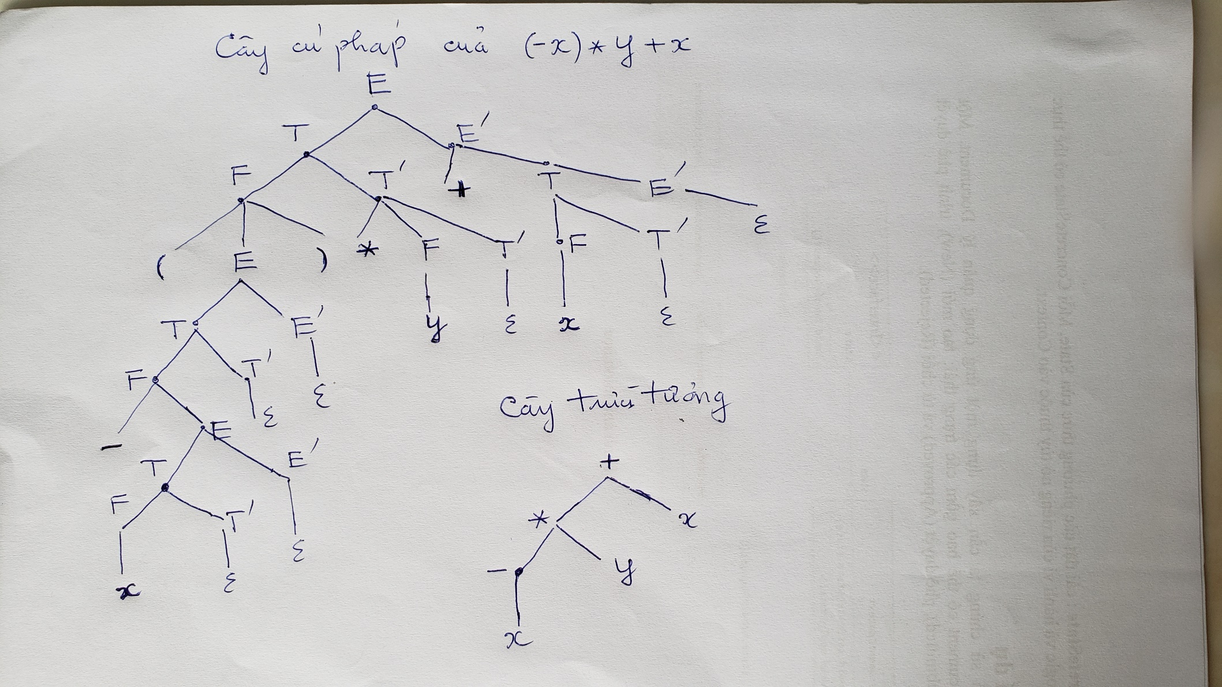
Cây cú pháp của biểu thức

Slide 21
Phân tích dưới lên-Bottom-up parsing
Tích hợp cây từ các đoạn nhỏ
Automaton thực hiện hai hành động:
  Shift (đẩy): đẩy phần tử tiếp theo vào on stack
  Reduce (rút gọn): Thay các ký tự trên stack
Automaton tích hợp (reduces) khi cuối phép suy diễn được phát hiện
Các trạng thái của automaton xử lý tích hợp và lưu chờ các chưa tận treo
Automaton có tập lớn các trạng thái
Kỹ thuật tổng quát hơn LL (k)

Slide 22
LR (k) parsing
Left-to-right input, inverse right most derivation
Xây dựng ngược lại suy diễn phải nhất với xem trước k từ tố, khả thi với k < = 1.
Kỹ thuật phân tích tổng quát nhất cho các văn phạm không nhập nhằng.
Nói chung, không thực tế: bảng rất lớn (10^6 trạng thái cho C++, Ada).
Tập con chung: SLR, LALR (1).
Xét trường hợp đơn giản: SLR

Slide 23
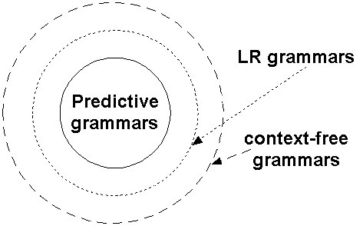
LR grammars

Slide 24
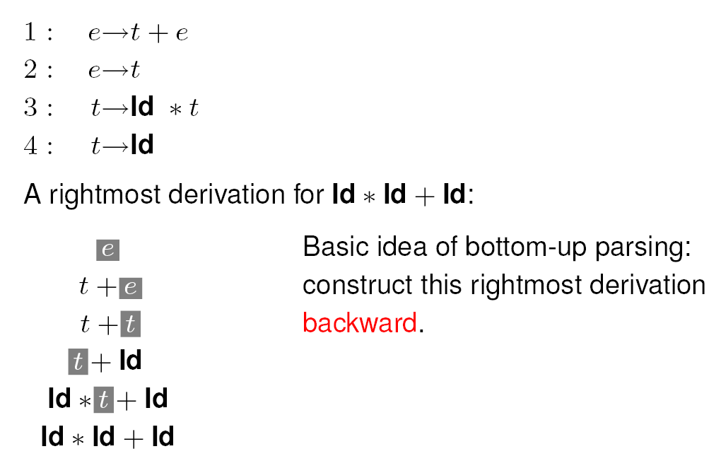
Ngược với phân tích phải nhất

Slide 25
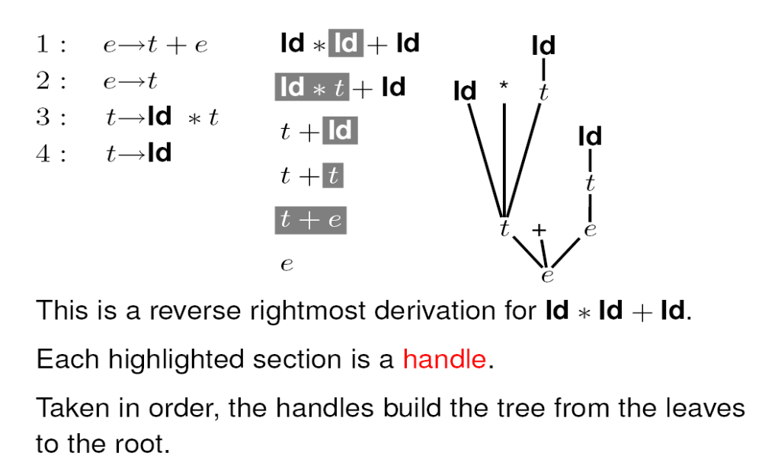
Tay nắm - Handle

Slide 26

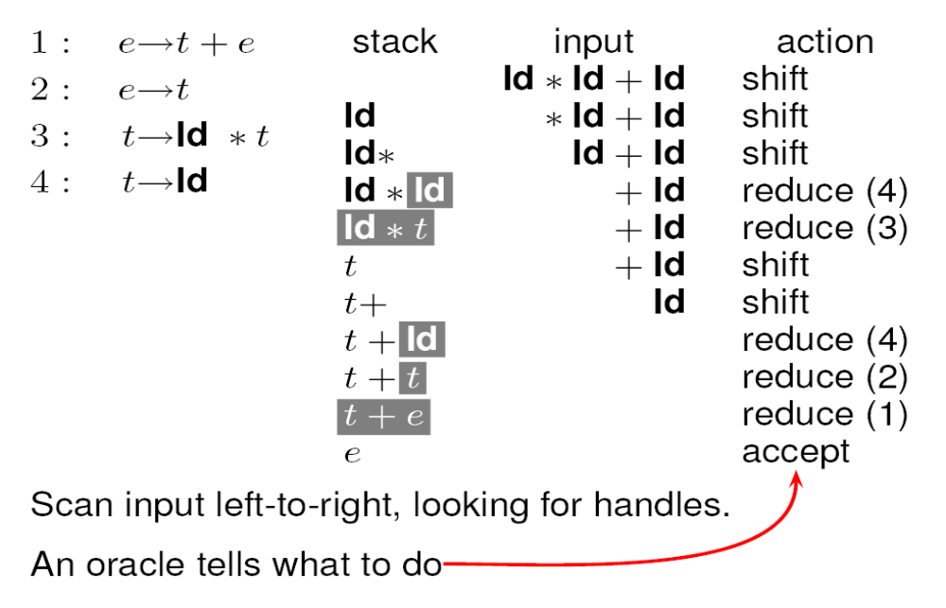

Slide 27

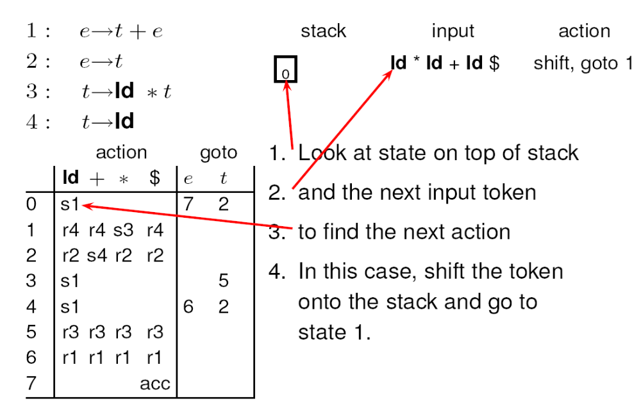

Slide 28
Thuật toán LR
Khởi đầu thì Stack rỗng ở trạng thái 0 và w nằm trong bộ đệm input.
Bộ phân tích đẩy các ký hiệu nhập vào trong Stack cho đến khi một handle b nằm trên đỉnh Stack.
Thu gọn b thành vế trái của một luật sinh nào đó P → b. Rút b phần tử cùng trạng thái đi kèm ra khỏi stack, đẩy P và trạng thái tiếp theo vào stack.
Lặp lại bước 2 và 3 cho đến khi gặp một lỗi hoặc Stack chứa ký hiệu bắt đầu và bộ đệm input rỗng (thông báo kết thúc thành công).

Slide 29
Vấn đề - phân tích LR
Có hai vấn đề cần phải giải quyết, nếu chúng ta dùng kỹ thuật phân tích cú pháp này.
Thứ nhất là định vị chuỗi con cần thu gọn là vế phải của một phép suy nào đó và
Thứ hai là xác định luật sinh nào sẽ được dùng nếu có nhiều luật sinh chứa chuỗi con đó ở vế phải.

Slide 30
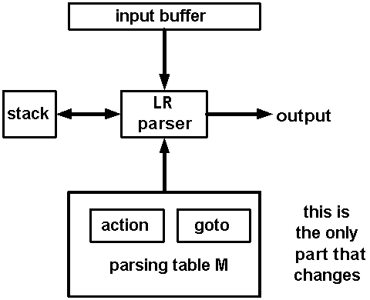
Sơ đồ phân tích dựa bảng

Slide 31
Bảng phân tích
Bảng phân tích bao gồm 2 phần: hàm action và hàm goto.
action[sm, ai], tức là hành động khi đang ở trạng thái sm, đọc input ai, có thể có một trong 4 giá trị:
1. shift s: đẩy ký tự ai vào stack và chuyển sang trạng thái s.
2. reduce (A→ b): thu gọn bằng luật sinh A→b.
3. accept: Chấp nhận
4. error: Báo lỗi
Goto(s1, A) = s2, nhận 2 tham số là một trạng thái và một ký hiệu văn phạm, nó sinh ra một trạng thái.
Mỗi phần tử ngăn xếp là cặp (A, s) hoặc (a, s), cặp đầu tiên là ( , 0), với 0 là trạng thái ban đầu.

Slide 32
Thuật toán phân tích LR
Repeat forever begin
  Gọi s là trạng thái của cặp trên đỉnh Stack và a là ký hiệu được trỏ bởi input;
  If action [s, a] = Shift s' then begin
    Ðẩy a và sau đó là s' vào Stack;
    Chuyển input tới ký hiệu kế tiếp;
  end
  else if action [s, a] = Reduce (A → b) then begin
    Lấy 2 * | b| ký hiệu ra khỏi Stack;
    Khi đó gọi s' là trạng thái trên đỉnh Stack;
    Ðẩy A, sau đó đẩy trạng thái goto [s', A] vào Stack;
    Xuất ra luật sinh A → b;
  end
  else if action [s, a] = accept then
  return
  else error ( )
end

Slide 33

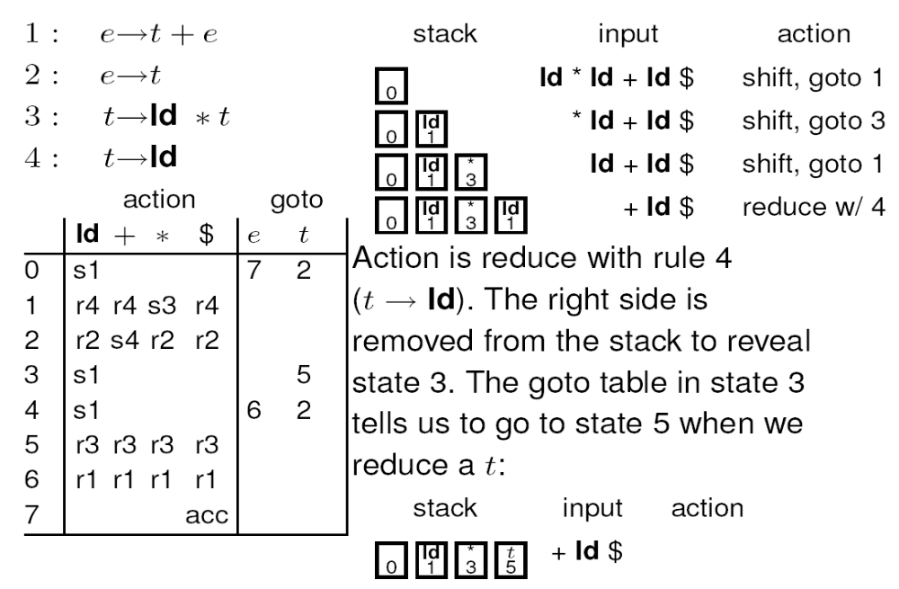

Slide 34

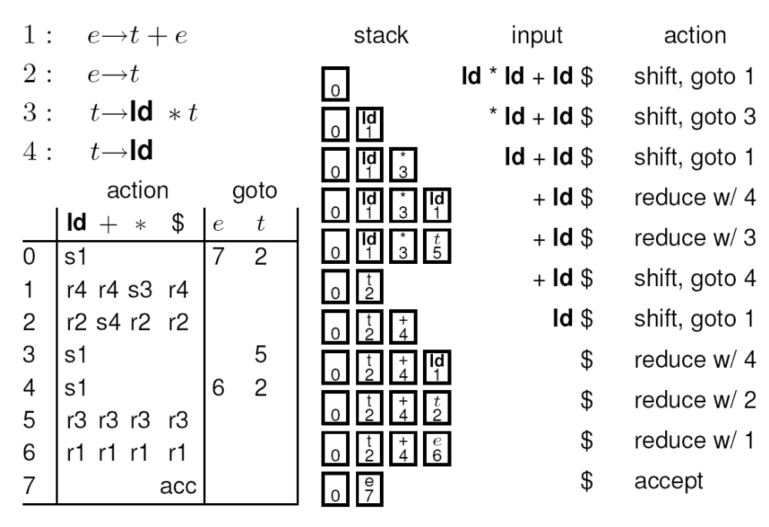

Slide 35
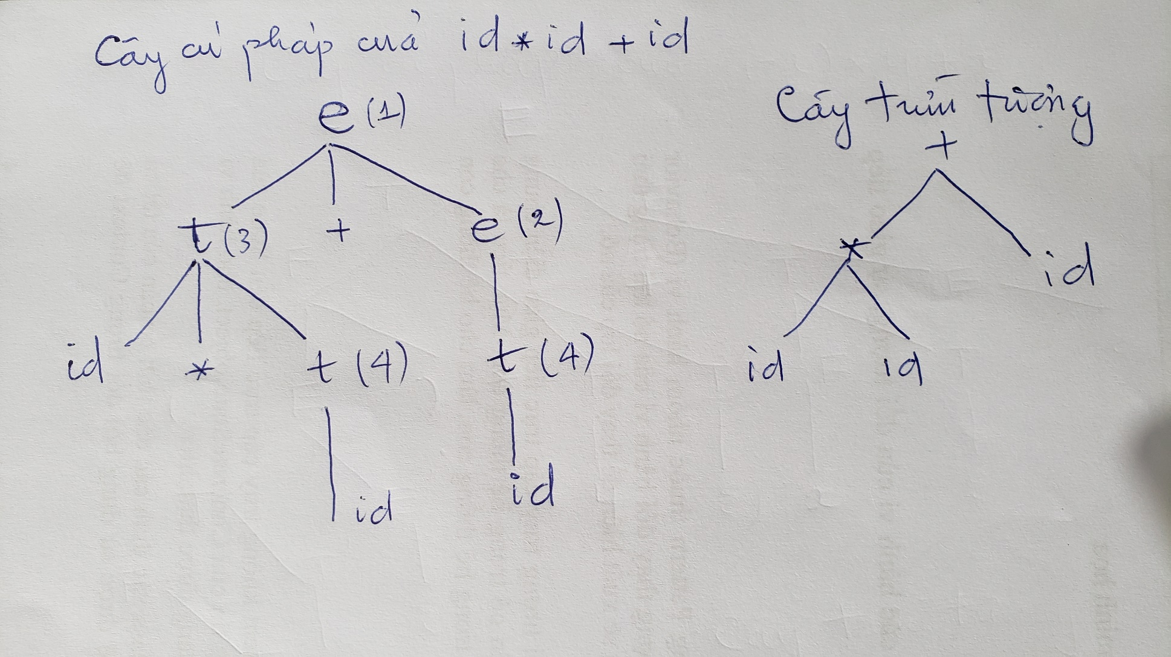
Nhận được cây cú pháp
Áp dụng các phép suy diễn phải nhất từ dưới lên thông qua các phép rút gọn Reduce

Slide 36
Xây dựng bảng phân tích cú pháp SLR
Vấn đề là xây dựng bảng Action và Goto.
"LR đơn giản" (Simple LR - SLR), là phương pháp dễ cài đặt nhất cho văn phạm LR.
Ta gọi bảng phân tích cú pháp tạo ra bởi phương pháp này là bảng SLR
Bộ phân tích cú pháp tương ứng là bộ phân tích cú pháp SLR
Với văn phạm tương ứng, mà xây dựng được bảng SLR, là văn phạm SLR.

Slide 37
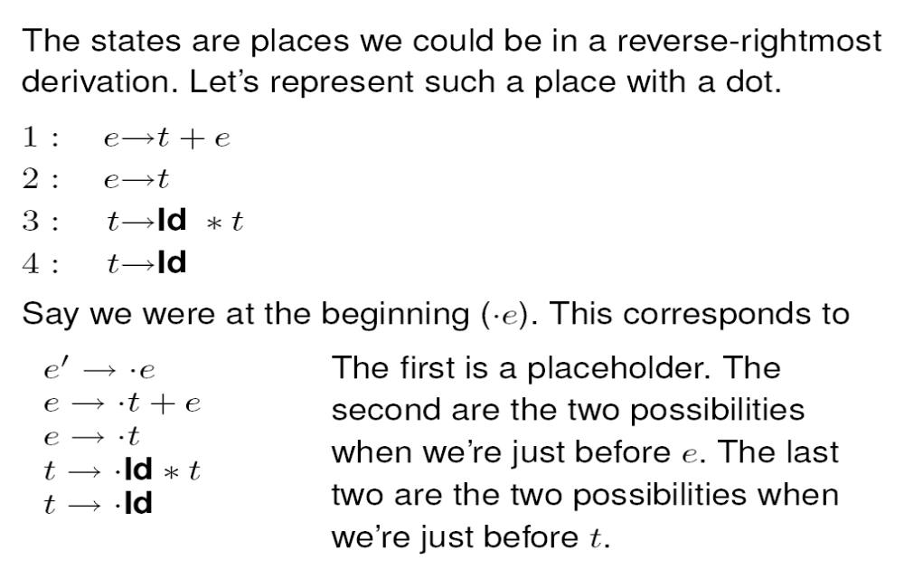

Slide 38
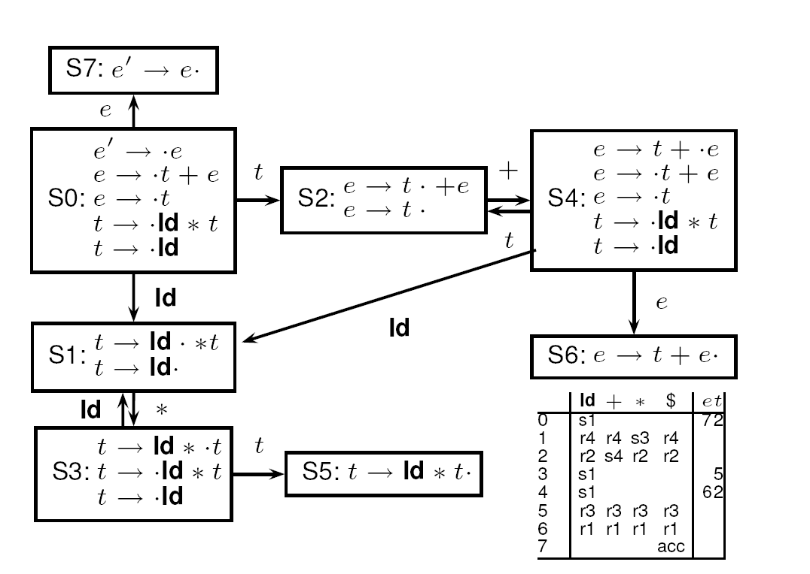

Slide 39
Giải thích dựa trên otomat LR(0)
Dễ dàng nhận được Bảng action
Để tính action-reduce, trước hết tính Follow:
Follow(e) = {$}; Follow(t) ={+, $}
  Action(1,id) = Action(1,+) = Action(1, $) = r4, ở trạng thái 1, sau t đọc + hoặc $, rút gọn bằng luật 4.
  Action(2,$) = r2, ở t_thái 2, sau t, gặp $, rút gọn 2.
  Action(5,+) = Action(5,$) = r3, ở t_thái 5, sau id*t, gặp đầu vào mới, rút gọn 3.
  Action(6,$) = r1, ở 6, sau t + e, gặp $, rút họn 1.
  Action(7,$) = acc, ở 7 sau e luật đầu, gặp $, OK

Slide 40
Các trạng thái của LR(0) automaton
Một mục là dấu chấm trong phép suy diễn, chỉ ra rằng phần trước của phép suy diễn đã được nhận biết:
  A α . B β ,
    Đã thấy phần triển khai của α, đang chờ phần triển khai của B
Một trạng thái là một tập các mục
Hàm chuyển trạng thái được xác định bởi các tận và chưa tận – là nhãn của các cung ra.
Bảng phân tích được xây từ automaton:
  action: shift / reduce phụ thuộc ký hiệu tiếp theo
  goto: thay đổi trạng thái phụ thuộc vào tích hợp chưa tận mới được đẩy vào do mới rút gọn ở bước hiện tại.

Slide 41
Xây dựng trạng thái của LR(0) otomat
Nếu trạng thái bao gồm:
A α . B β
Thì nó cũng gồm cả những gì bắt đầu từ B, trong các luật có vế trái là B và cứ tiếp tục lan ra:
B . X Y Z
Không hình thức: Nếu tôi sẽ nhìn thấy B tiếp theo, thì tôi sẽ nhìn thấy mọi thứ mà B sẽ bắt đầu, và cứ tiếp tục như vậy:
X . G H I
Trạng thái được xây dựng từ bao đóng của các mục riêng lẻ như vậy, tức là lan ra đến tận cùng.

Slide 42
Bổ sung trạng thái - Adding states
Nếu trạng thái có mục A α .a β,
Và ký hiệu tiếp theo trong đầu vào là a, thì ta shift a vào stack và chuyển sang trạng thái mà chứa mục A α a.β (cũng như mọi mục khác được lấy từ bao đóng của nó)
Nếu trạng thái có mục A α. , thì điều đó chỉ rằng đây là tận cùng của phép suy: thực hiện hành động reduce L (r L), với L là luật A α
Nếu trạng thái có mục A α .N β, thì sau khi rút gọn luật A α, mà tiếp theo trong input gặp N, thì go to đến trạng thái chứa mục A α N. β

Slide 43
Xây dựng bảng SLR
Input: Một văn phạm tăng cường G'
Output: Bảng phân tích SLR với hàm action và goto

Slide 44
Văn phạm biểu thức
Cho văn phạm biểu thức +, * các biến:
E’ E
E E + T | T; -- left-recursion ok here.
T T * F | F;
F (E) | id
Đánh số thứ tự các luật sinh (phép suy):
    (0) E‘ E
    (1) E E + T
    (2) E T
    (3) T T * F
    (4) T F
    (5) F (E)
    (6) F id

Slide 45
Xây dựng bảng SLR
Trước tiên xét tập mục 0 :
Mục F · (E) cho ra action[0, (] = "shift 4", và mục F · id cho action[0, id] = "shift 5".
Các mục khác trong 0 không sinh được hành động nào.
Bây giờ xét 1 :
Mục E‘ E · cho action[1, $] = "accept", mục E E · + T cho action[1, +] = "shift 6".
Kế đến xét I2: E T ·
T T · * F
Vì FOLLOW(E) = {+, ), $}, mục đầu tiên làm cho
action[2, $] = action[2,+] = "reduce (E T)".
Mục thứ hai làm cho action[2,*] = "shift 7".

Slide 46
Xây dựng bảng SLR
Cung giữa hai trạng thái gán nhãn bởi tận cùng gọi là hành động đẩy shift action.
Cung giữa hai trạng thái gán nhãn bởi chưa tận gọi là hành động goto action.
Nếu trạng thái chứa mục A α. , thì hành động là rút gọn phép suy đó (reduce) cho mọi tận cùng thuộc Follow (A).
Nếu hai hành động rút gọn và đẩy xung khắc thì đòi hỏi có các hành động bổ sung.

Slide 47
Thuật toán xây dựng bảng SLR
Xây dựng C = { 0, 1, ..., n }, họ tập hợp các mục chấm của G‘, tương ứng các trạng thái
1. Gọi trạng thái ban đầu là 0.
2. Trạng thái i được xây dựng từ các action tương ứng trạng thái i được xác định như sau:
2.1. Nếu A α·a b thuộc trạng thái i và
goto (i, a) = j, thì action[i, a] = "shift j“,
ở đây a là ký hiệu tận cùng.
2.2. Nếu A α · thuộc trạng thái i,
thì action[i, a] = "reduce (A α)",
với mọi a thuộc FOLLOW(A), mà A không phải là S'
2.3. Nếu S' S · thuộc trạng thái i,
thì action[i, $] = "accept".

Slide 48
Xây dựng bảng SLR (tiếp)
3. Với mọi ký hiệu chưa kết thúc A, nếu goto (i, A) = j, thì goto [i, A] = j
4. Tất cả các ô không xác định được bởi 2 và 3 đều là “error”
5. Trạng thái khởi đầu 0 của bộ phân tích cú pháp được xây dựng từ tập các mục chứa S’ · S

Slide 49
Văn phạm biểu thức
Cho văn phạm biểu thức +, * các biến:
E’ E
E E + T | T; -- left-recursion ok here.
T T * F | F;
F (E) | id
Đánh số thứ tự các luật sinh (phép suy):
    (0) E‘ E
    (1) E E + T
    (2) E T
    (3) T T * F
    (4) T F
    (5) F (E)
    (6) F id

Slide 50
Tính Follow và trạng thái ban đầu
Follow(E) = {+, ), $};
Follow(T) = Follow(E) + {*}
Follow(T) = {+, *, ), $ }
Follow(T) là tập con của Follow(F)}
Follow(F) = {+, *, ), $ }
Trạng thái ban đầu:
I0 = { E’ .E, E .E + T, E .T,
F .id, F . ( E ) ,
T .T * F, T .F }

Slide 51
Các trạng thái SLR cho biểu thức
I1 = { E’ E., E E. + T }
I2 = { E T., T T. * F }
I3 = { T F. }
I4 = { F (. E), } + I0 (by closure)
I5 = { F id. }
I6 = { E E +. T, T .T * F, T .F, F .id, F .(E)}
I7 = { T T *. F, F .id, F .(E)}
I8 = { F (E.), E E.+ T}
I9 = { E E + T., T T.* F}
I10 = { T T * F.},
I11 = {F (E).}

Slide 52
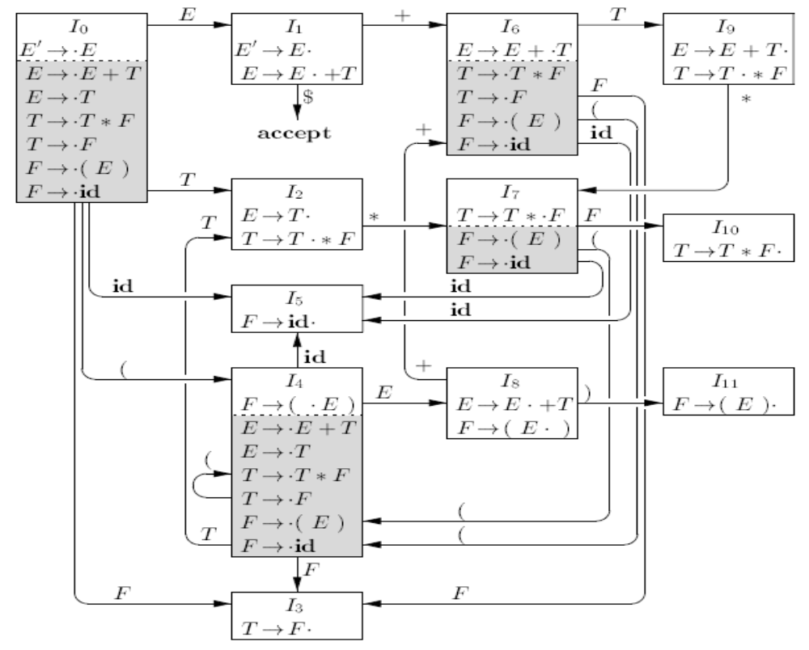
LR(0) Otomat cho Văn phạm

Slide 53
Xây dựng hàm goto
Goto (0, E) = 1: E‘ E ·
E E · + T
Goto (0, T) = 2: E T ·, T T · * F
Goto (0, F) = 3: T F ·
Goto (0, ( ) = 4: F (· E)
E · E + T
E · T
T · T * F
T · F
F · (E)
F · id
Goto (0, id) = 5: F id ·

Slide 54
Tính Goto (tiếp tục)
Goto (1, +) = 6: E E + · T
T · T * F
T · F
F · (E)
F · id
Goto (2, *) = 7: T T* · F
F · (E)
F · id
Goto (4, E) = 8: T (E ·)
E E · + T
Goto (6,T) = 9: E E + T ·
T T · * F
Goto (7, F) = 10: T T * F ·
Goto (8, ) ) = 11: F (E) ·

Slide 55
Xây dựng hàm Action
Trạng thái I0 chứa F . (E), nên
Action (0, () = s 4, Action(0, id) = s 5
Trạng thái I1 chứa E’ E. và E E. + T, nên
Action (1, $) = Accept, Action (1, +) = s 6
I2 chứa E T. ; T T. * F, Follow(E) = {+, ), $}
nên Action(2,+)=Action(2,))=Action(2,$) = r 2 và Action (2, *) = s 7
Tiếp tục như trên, chúng ta sẽ tính được:
Action(3,+)=Action(3,*)=Action(3,))=Action(3,$= = r 4 và Action(4,id)=s 5, Action(4, () = s 4, ….

Slide 56
Bảng SLR
(1) E E + T | Trạng thái | Action |  |  |  |  |  | Goto
(2) E T |  | id | + | * | ( | ) | $ | E | T | F
(3) T T * F | 0 | s5 |  |  | s4 |  |  | 1 | 2 | 3
(4) T F | 1 |  | s6 |  |  |  | acc
(5) F (E) | 2 |  | r2 | s7 |  | r2 | r2
(6) F id | 3 |  | r4 | r4 |  | r4 | r4
(0) E’ E | 4 | s5 |  |  | s4 |  |  | 8 | 2 | 3
Ý nghĩa : | 5 |  | r6 | r6 |  | r6 | r6
si : chuyển trạng thái i | 6 | s5 |  |  | s4 |  |  |  | 9 | 3
ri : thu gọn bởi luật sinh i | 7 | s5 |  |  | s4 |  |  |  |  | 10
acc: accept (chấp nhận) | 8 |  | s6 |  |  | s11
error : khoảng trống | 9 |  | r1 | s7 |  | r1 | r1
 | 10 |  | r3 | r3 |  | r3 | r3
 | 11 |  | r5 | r5 |  | r5 | r5

Slide 57
Chuỗi nhập id * id + id
STATE | STACK | INPUT | ACTION
(1) | 0 | id * id + id $ | Shift
(2) | 0 id 5 | * id + id $ | Reduce by F id
(3) | 0 F 3 | * id + id $ | Reduce by T F
(4) | 0 T 2 | * id + id $ | Shift
(5) | 0 T 2 * 7 | id + id $ | Shift
(6) | 0 T 2 * 7 id 5 | + id $ | Reduce by F id
(7) | 0 T 2 * 7 F 10 | + id $ | Reduce by T T * F
(8) | 0 T 2 | + id $ | Reduce by E T
(9) | 0 E 1 | + id $ | Shift
(10) | 0 E 1 + 6 | id $ | Shift
(11) | 0 E 1 + 6 id 5 | $ | Reduce by F id
(12) | 0 E 1 + 6 F 3 | $ | Reduce by T F
(13) | 0 E 1 + 6 T 9 | $ | Reduce by E E + T
(14) | 0 E 1 | $ | Thành công

Slide 58
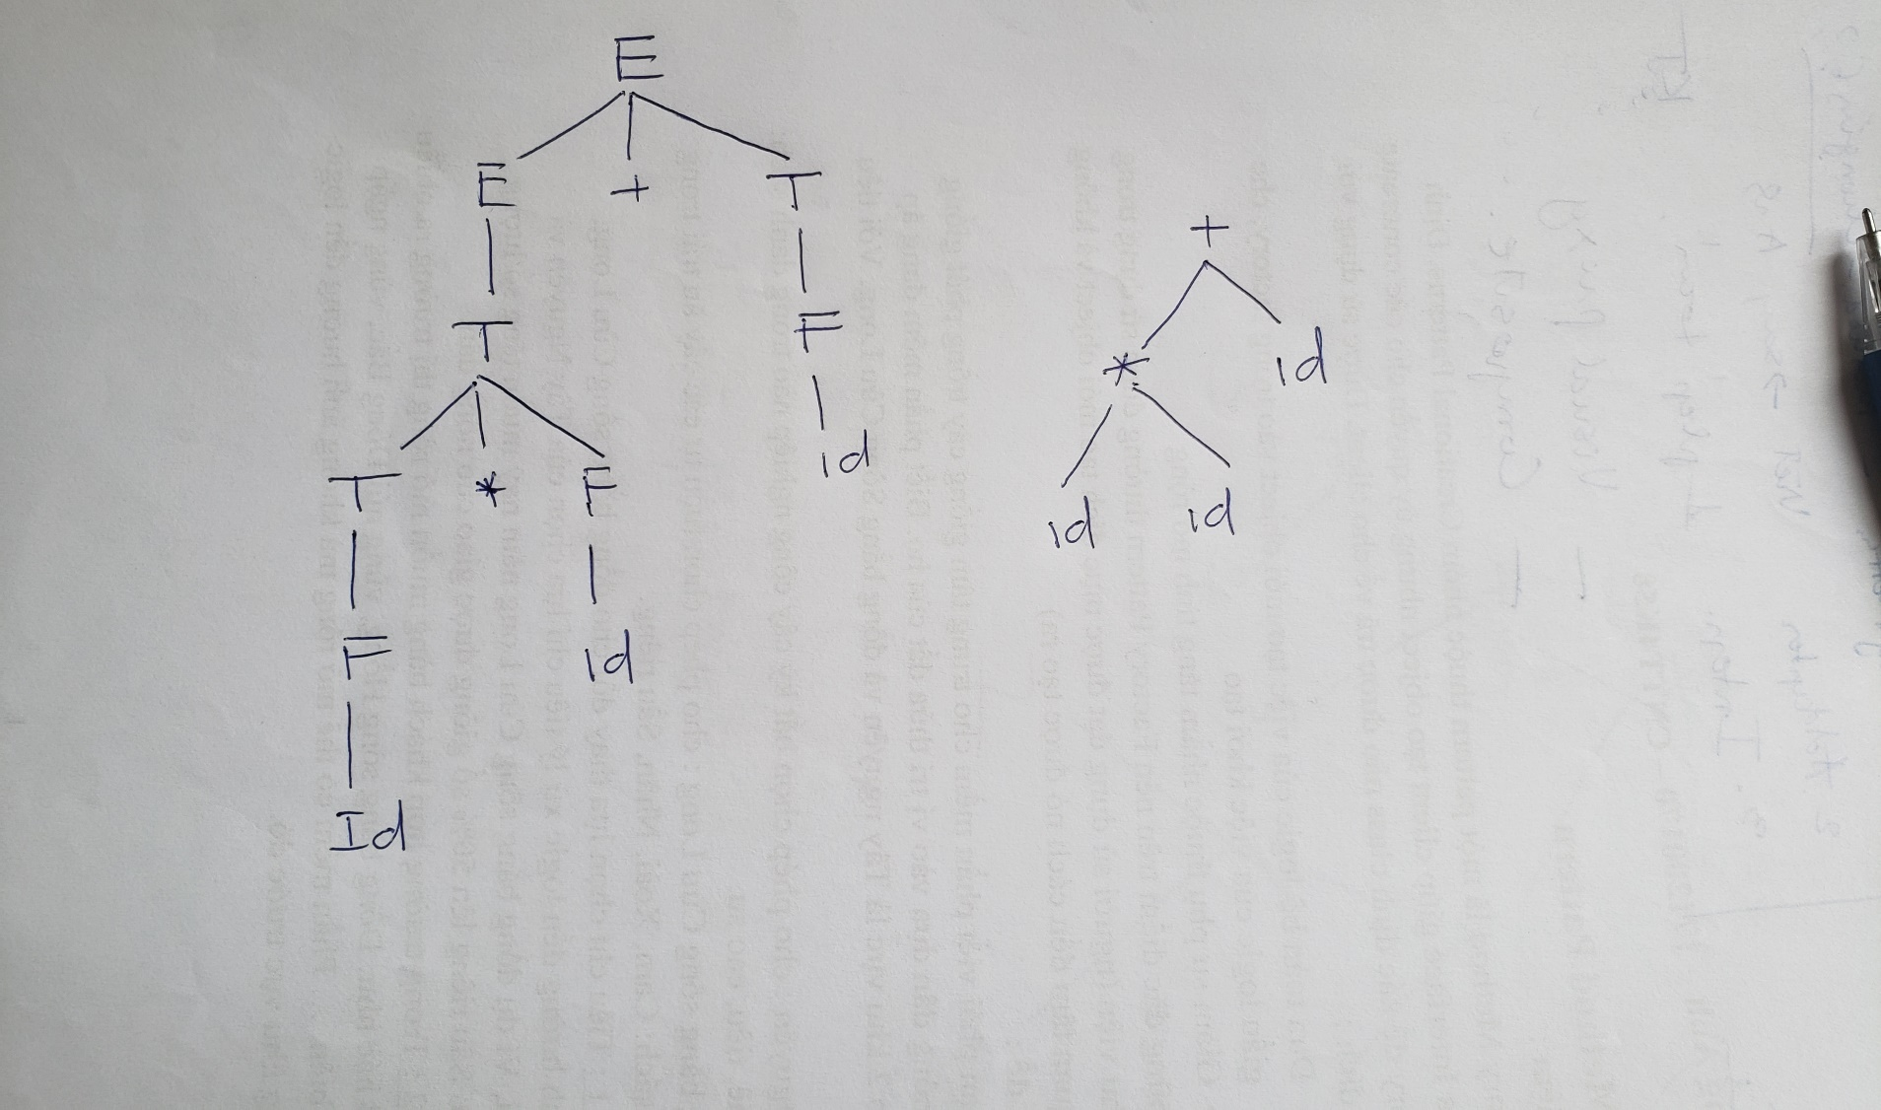
Cây cú pháp và cây trừu tượng cho id*id + id

Slide 59
Kết luận
- Phân tích LL(1)
- Phân tích LR
- Phân tích SLR

